Slide 1


DAMPLES
정호진 선동철 강유은
2023.06.27

Slide 2


Index
< DAMPLES > Main
Service : 핫플, 먹방, 숙박
Service : 소개, 소식, 여행코스, 리뷰
Event : 행사, 검색, 날씨, 배너
Member Role

Slide 3


ㅈㅇㅁㄹ
Main Start
직관적으로 Title 전달

Slide 4

ㅈㅇㅁㄹ
Main Front 계획
핫플
숙박
먹방
여행
원하는 정보를 한눈으로!

Slide 5
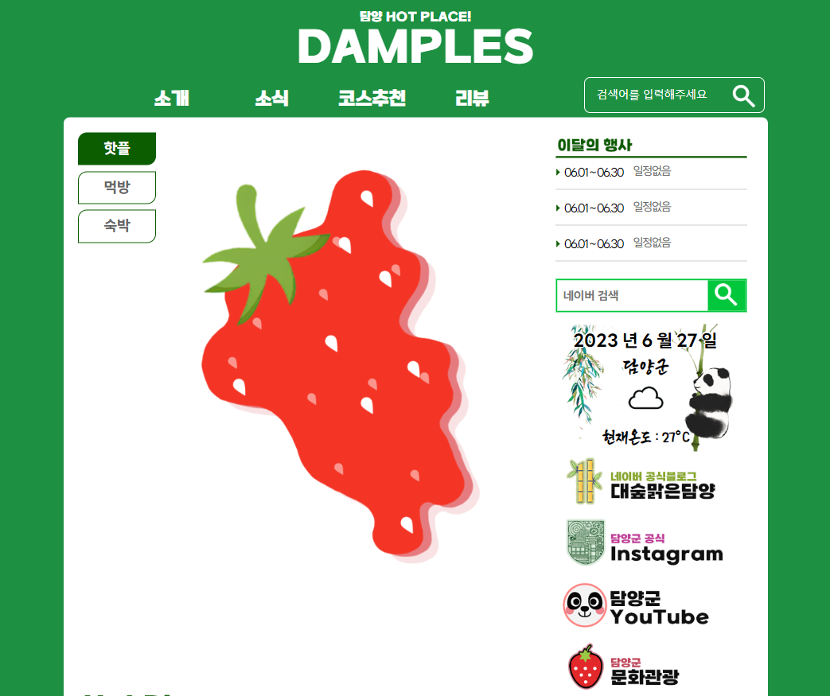
ㅈㅇㅁㄹ
Main Front
핫플, 먹방, 숙박
담양소개, 소식, 코스, 리뷰
이달의 행사(담양군행사)
네이버 검색 창
담양군 날씨 정보 api
블로그, 인스타, 유투브 배너
문화관광사이트 배너

Slide 6

ㅈㅇㅁㄹ
Main Front

Slide 7
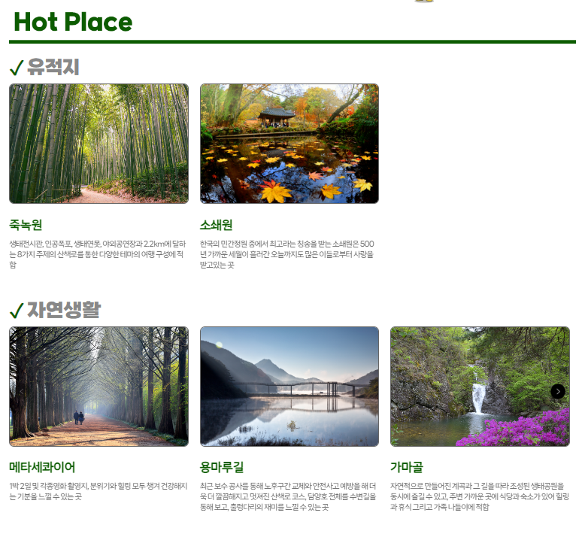

ㅈㅇㅁㄹ
Service : HOT Place
핫플

Slide 8
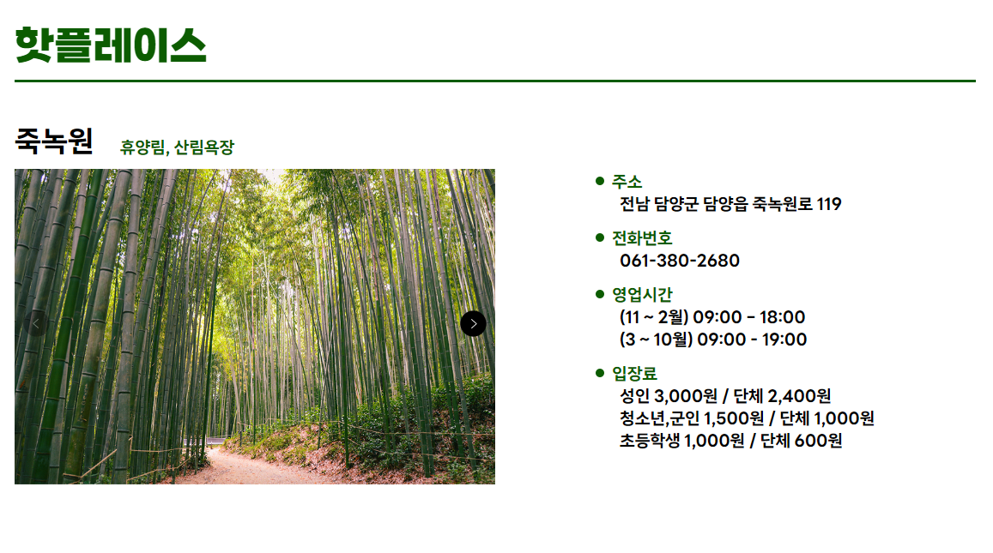
ㅈㅇㅁㄹ
Service : HOT Place

Slide 9
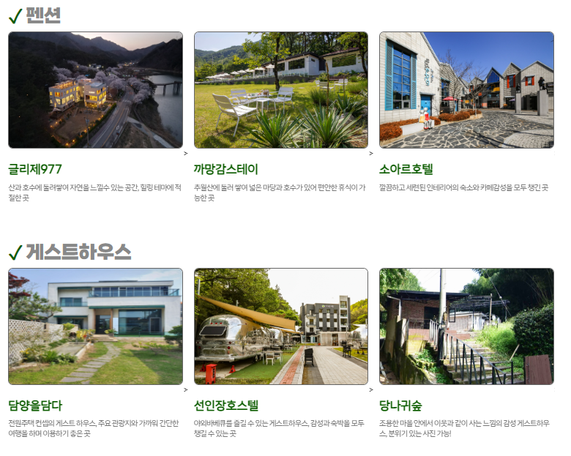
ㅈㅇㅁㄹ
Service : Accommodation
핫플
숙박

Slide 10
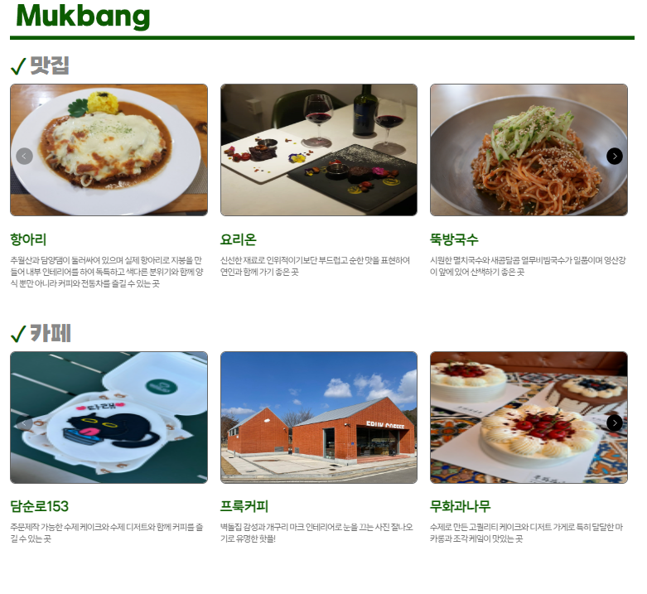
ㅈㅇㅁㄹ
Service : Mukbang
먹방

Slide 11

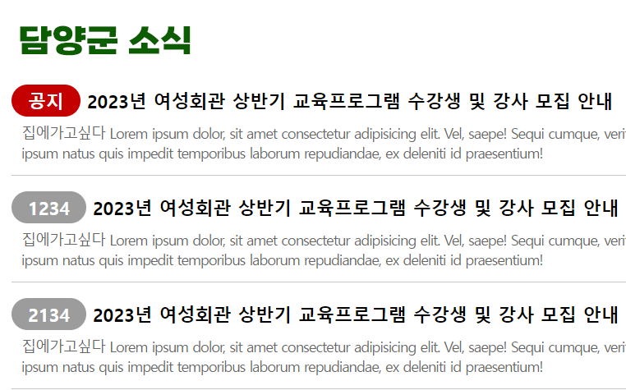
ㅈㅇㅁㄹ
Service : About DAMYANG
소개,소식

Slide 12
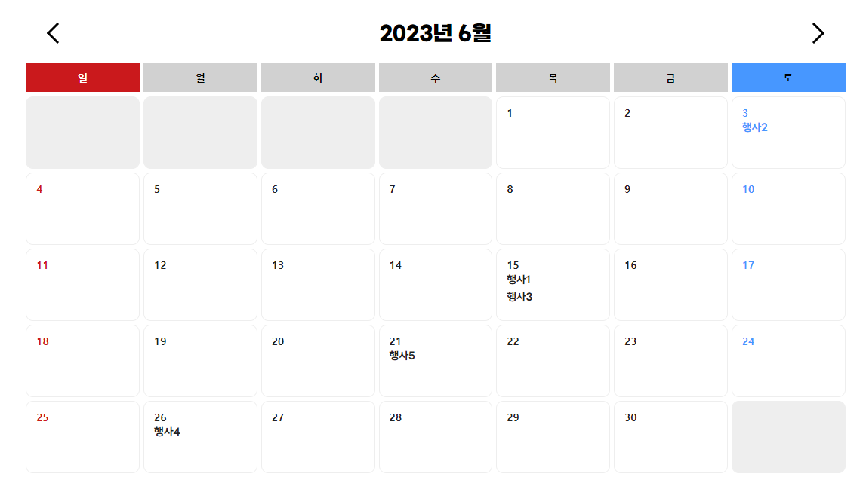
ㅈㅇㅁㄹ
Service : About DAMYANG
행사일정

Slide 13


ㅈㅇㅁㄹ
Service : Travel course
코스추천

Slide 14
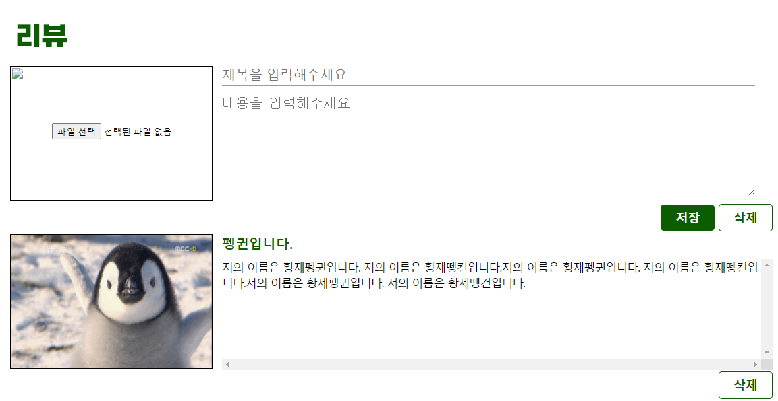
ㅈㅇㅁㄹ
Service : REVIEW

Slide 15
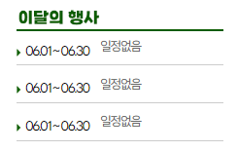

ㅈㅇㅁㄹ
Event : 이달의 행사, 네이버 검색
행사 확인, 네이버 검색 이동기능

Slide 16


ㅈㅇㅁㄹ
Event : 담양군 날씨 api, 배너
담양 날씨 확인, 관련 사이트 배너

Slide 17
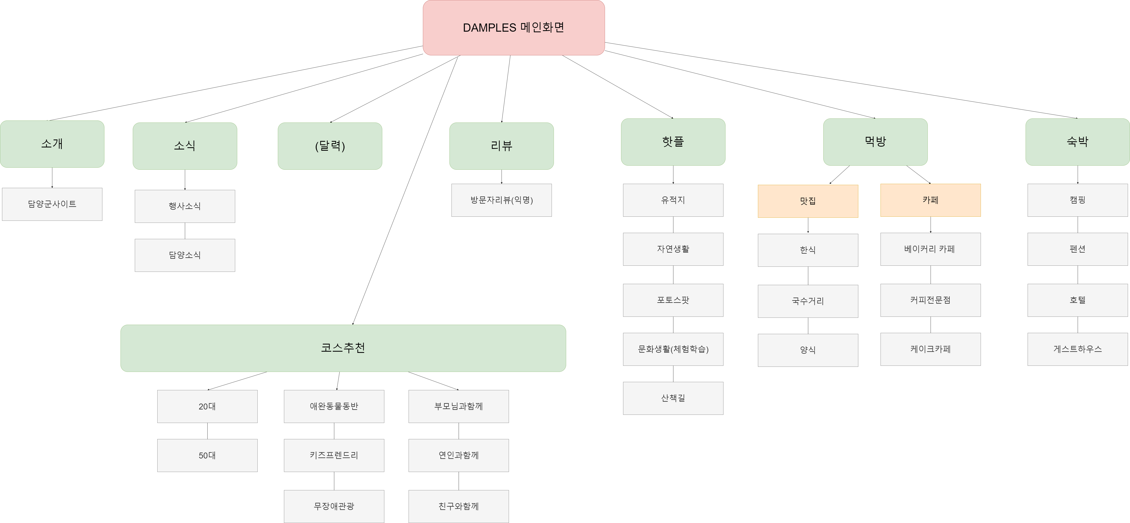
ㅈㅇㅁㄹ
Information Architecture

Slide 18



Member Role
정호진
선동철
강유은
자료 제공
디자인 전반
CSS/HTML/JS
자료 조사 및 자료 구성
PPT 제작

Slide 19
감사합니다. : )

